Slide 1
类和对象基础知识(一)

Slide 2
回顾
java数组的相关概念
掌握一维数组的定义和使用
理解二维和多维数组

Slide 3
主要内容
类与对象相关概念
类的定义
  变量的定义
  方法的定义
  this关键字的使用
  方法重载
类定义过程中注意点
对象的简单创建使用

Slide 4
面向对象的概念——类
类是描述对象的“基本原型”，它定义一类对象所能拥有的数据和能完成的操作。在面向对象的程序设计中，类是程序的基本单元。
相似的对象可以归并到同一个类中去，就像传统语言中的变量与类型关系一样。
程序中的对象是类的一个实例，是一个软件单元，它由一组结构化的数据和在其上的一组操作构成。
Notes:
类是概念，一种定义
对象是实体，实实在在的东西

Slide 5

面向对象的概念——对象
抽象数据类型
Class Car
{
int color_number;
int door_number;
int speed;
void brake() { … }
void speedUp() {…}
void slowDown() { … }
}
现实生活中的对象
可以将现实生活中的对象经过抽象，映射为程序中的对象。对象在程序中是通过一种抽象数据类型来描述的，这种抽象数据类型称为类（class）。

Slide 6
类和对象的关系
类是Java的核心和本质。它是Java语言的基础，因为类定义了对象的本质。
类定义了一种新的数据类型，可以用新类型来创建该类型的对象。
类(class)是对象(object)的模板，而对象(object)是类的一个实例(instance)。

Slide 7
类的组成
变量：指对象的状态。
方法：指对象的功能单元。
消息：
软件对象通过相互间传递消息来相互作用和通信，一个消息由三部分组成:
  接受消息的对象
  接收对象要采取的方法
  方法需要的参数
消息
对象B
对象 A

Slide 8
类定义的语法规范
类的严格定义及修饰符
[类的修饰符] class 类名称 [extends 父类名称][implements 接口名称列表]
{
变量定义及初始化；
方法定义及方法体；
}
类的修饰符： [public] [abstract | final]
缺省方式为 不写

Slide 9
类的组成结构
public class 类名{
变量的定义:
方法的定义:
}
静态变量
全局变量:定义在类体中的变量，
整个类可以使用甚至类的外部也可以使用
实例变量
局部变量:代码段中定义的变量
只能在代码段中使用
方法体、if、循环等
实例方法
对象.调用
以类名.调用
静态方法
New 创建对象调用
构造方法

Slide 10
类的定义
类由两部分组成: 类的声明部分 “class 类名”; 类体 “{ … }”;
  例: class Person{
  //类体内容
  }
注:
  关键字 class 小写
  类名需符合java标识符规定; 良好的编程规范一般 类名首字母大写; 类名要有意义(即见名识意)
类体中包含属性(变量)的定义及方法(函数)的定义

Slide 11
变量定义的语法规范
变量的定义及修饰符
[变量修饰符] 变量数据类型 变量名1,变量名2[=变量初值]…;
[public | protected | private ] [static] [final ] [transient ][volatile]
成员变量的类型可以是Java中任意的数据类型，包括简单类型，类，接口，数组。

Slide 12
变量的作用域
作用域（ scope）决定了变量可使用的范围
  全局变量（Global variables）：变量可以在整个类中被访问；
  局部变量（ Local variables ）：变量只能在定义其的代码段中被访问。
作用域规则：在一个代码段中定义的变量 只能在该代码段或者该代码段的子代码段 中可见。
使用局部变量比使用全局变量更安全。

Slide 13
变量分类定义
变量按作用域分为两类:
  全局变量 ：也分为两类:
    实例成员变量:
      单个对象独有，修改对象自己的实例变量，不影响别的对象;
    类成员变量简称类变量或者静态变量;
      被所有对象共享，使用static修饰
  局部变量：
    定义在方法体中的变量，使用之前必须初始化。
变量名首字母一般小写;

Slide 14
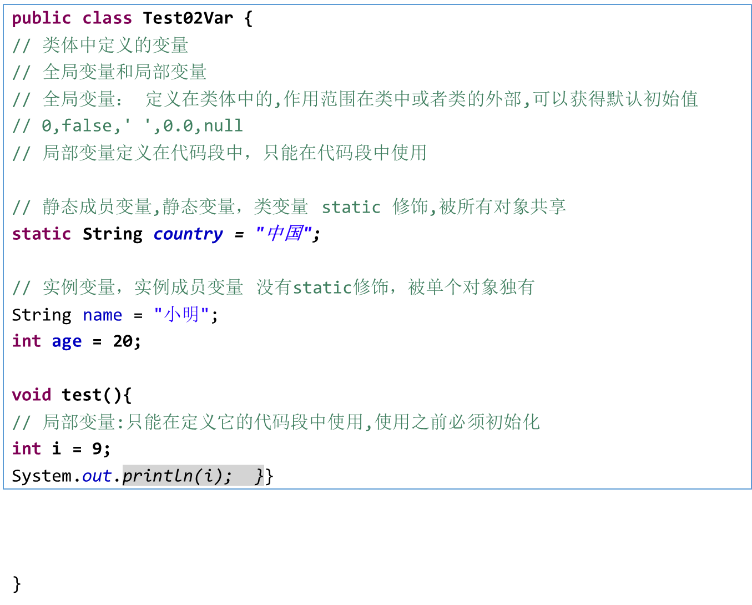
变量举例

Slide 15
变量的使用
public static void main(String[] args) {
//静态方法中不允许直接实例变量，但是可以直接访问静态变量
//类变量使用：类名.变量名
System.out.println(Test02Var.country);
System.out.println(country);
//实例变量使用：创建对象之后，对象.变量名访问
//System.out.println(name);
Test02Var object = new Test02Var();
System.out.println("object.name="+object.name);
object.name = "旺财";
System.out.println("赋值后object.name="+object.name);
System.out.println("===========");
Test02Var object2 = new Test02Var();
System.out.println("object2.name="+object2.name);
object2.name = "小强";
System.out.println("赋值后object2.name="+object2.name);

Slide 16
探讨类变量的共享性
//探讨静态变量的共享性
System.out.println(Test02Var.country);
System.out.println("object.country="+object.country);
System.out.println("object2.country"+object2.country);
//改变静态变量
object.country = "美国";
System.out.println("修改静态变量之后.....");
System.out.println(Test02Var.country);
System.out.println("object.country="+object.country);
System.out.println("object2.country"+object2.country);
}
}

Slide 17
变量的初始化
成员变量如果没有赋初值，则会自动初始化。
局部变量必须赋初值，否则会在引用的地方报错。
数据类型 | 初值
boolean | false
byte/short/int/long | 0
float | 0.0f
double | 0.0d
char | ‘\u0000’
对象类型 | null

Slide 18
方法定义的语法规范
方法的定义及修饰字
[方法修饰符] 返回类型 方法名称(参数1,参数2,…) [throws exceptionList]
{
…(statements;) //方法体：方法的内容
}
[public | protected | private ] [static] [final | abstract] [native] [synchronized]
返回类型可以是任意的Java数据类型，当一个方法不需要返回值时，返回类型为void。参数的类型可以是简单数据类型，也可以是引用数据类型（数组、类或接口）

Slide 19
方法分类
按返回值分:
  有返回值
  无返回值
按参数分：
  无参数
  有参数(单个参数，多个参数) (了解形参与实参概念)
按功能分:
  实例方法；
  类方法 也称为静态方法；
  构造方法,也称为构造函数或者构造器

Slide 20
方法举例
public class Test03Function {
//有无参数，有无返回值
//按照功能来分类:实例方法【实例成员方法】，类方法【静态方法】，构造方法【构造函数，构造器】
//构造方法：与类名同名，不能写返回值那一栏
//对象被创建的时候调用,每次创建对象都会调用一次
//初始化相关的实例变量使用
public Test03Function(){
System.out.println("构造函数Test03Function()");
}
//静态方法
static void testStatic(){
System.out.println("静态方法....");
}
//实例方法
void testFun(){
System.out.println("实例方法....");}

Slide 21
方法调用测试
public static void main(String[] args) {
//静态方法 通过类名.方法调用
testStatic();
Test03Function.testStatic();
//调用了自己的构造函数
Test03Function object = new Test03Function();
object.testFun();
object.testFun(100);
object.testFun("100");
}
}

Slide 22
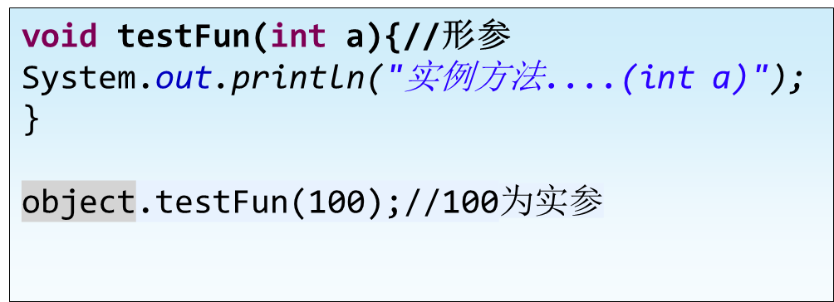
关于形参与实参
定义方法时在方法声明部分的括号中定义的变量为形式参数(即形参)；
调用时方法时需根据被方法的形参传入对应的实际参数(即实参)。
方法调用

Slide 23
构造方法
构造方法(Constructor)是一种特殊的方法。Java中的每个类都有构造方法，用来初始化该类的一个新的对象。构造方法具有和类名相同的名称，而且不返回任何数据类型。系统在创建对象时会自动执行。
构造方法应包含的内容：
  定义一些初值或内存配置工作；
  一个类可以有多个构造方法(重载)，根据参数的不同决定执行哪一个；
  如果程序中没有定义构造方法，则创建实例时使用的是缺省构造方法，它是一个无内容的空实现的构造方法

Slide 24
this关键字
this指向自己的引用，即当前方法所在的对象。它的一个主要作用是要将自己这个对象当作参数，传送给别的对象中的方法。
class Circle
{
int r;
Circle(int r)
{
this.r=r;
}
public area()
{
return r*r*3.14;
}
}
class Main
{
public void method1 ()
{
Bank bank=new Bank();
bank.someMethod(this);
}
}

Slide 25
this关键字使用
class Person{
String name;
int age;
static String classer;
void setName(String name){
this.name=name; //成员变量与局部变量同名
}
String getName(){
return this.name; //this可省略
}
void setAge(int age){
this.age=age;
}
int getAge(){
return this.age; //this可省略
}
}
方法中定义的形参name
类体中的name

Slide 26
方法重载(overloaded)
方法重载即指同一个类内多个方法可以享有相同的名字。但是这些方法的参数必须不同(参数个数不同,参数类型不同,参数顺序不同)。
  “Person”类有如下方法：
  public void speak(String content);
下列那些方法是该方法的重载？
  public void speak(String language);
  public int speak(String content);
  public void speak(int count);
  public void speak(String content, int count);
  public void speak(String content, String language);

Slide 27
构造方法重载
//构造方法：与类名同名，不能写返回值那一栏
//对象被创建的时候调用,每次创建对象都会调用一次
//初始化相关的实例变量使用
public Test03Function(){
System.out.println("构造函数Test03Function()");
}
//类中如果没有定义构造方法，系统会默认添加一个无参的空实现的构造方法
//但是如果自己明确定义过构造方法，那么默认的无参的构造方法就消失了
public Test03Function(String name){
System.out.println("构造函数Test03Function(String name)");
}

Slide 28
注意点
类定义过程注意点:
  在类中只包括变量的定义和方法的定义
  实例方法可以访问本类中的任何成员变量及任何成员方法; 类方法只能访问本类中的类成员变量及类成员方法;
  类中一般变量定义放在类的前面，方法定义放在后面；但变量的定义方法的定义顺序随意;

Slide 29
总结
类与对象相关概念
类的定义
  变量的定义
  方法的定义
  this关键字的使用
  方法重载
类定义过程中注意点

